Slide 1
Psycho-Educatie
Wat zijn mijn kwaliteiten
Deel 1
Notes:
Benodigde materialen:
Meer dan voldoende post-its
Kwaliteitenspel (bij voorkeur het (jeugd)kwaliteitenspel van Els Lohman) of kinderkwaliteitenkaartjes van internet
NB. Het heeft niet de voorkeur de volwassenversie van een kwaliteitenspel te gebruiken omdat daar geen ondersteunende afbeeldingen bij worden gebruikt.
Het huiswerkblad
Voorbereiding:
Leg de kwaliteitenkaartjes klaar op een tafel in het lokaal.
Print de huiswerkbladen
Introductie van de les voor de docent:
Deze les borduurt voort op de lessen ‘Spin in het Web’. Deze lessen waren als het ware een soort ‘nulmeting’ van wat de leerling nu over zichzelf weet. Het verloop van de lessen is dan in de grote lijn nu als volgt:
Waar wil ik naartoe, wat zijn mijn toekomstdromen, wat zijn mijn doelen voor de toekomst?
Ik ben zelf de belangrijkste persoon die mijn kan helpen om mijn doelen te bereiken
Dan is het handig dat ik goed weet wie ik ben
Wat weet ik nu eigenlijk over wie ik ben?
Wat is er eigenlijk allemaal heel goed aan mij? Wat zijn mijn kwaliteiten?
Op deze manier kunnen we positief insteken en eerst de leerling laten ervaren wat er allemaal goed aan hem/haar is. Vanuit dit perspectief op talenten en kwaliteiten maken we vervolgens de brug naar het ontdekken van de eigen moeilijkheden en hindernissen met betrekking tot TOS-problematiek. In deze les gaan we dus kijken naar wat is er allemaal juist heel goed en heel sterk aan deze jongere? Welke persoonskenmerken ervaart deze leerling als zijn/haar eigen kwaliteiten, krachten, en wat ervaren anderen als heel positief aan deze leerling?
Leerlingen denken in deze les na over:
Wat zijn mijn kwaliteiten?
Wat is er sterk, positief, goed en fijn aan wie ik ben als persoon?
Wat vinden anderen positief aan mij?
Wat vind ik positief aan anderen?
©Afbeelding: Microsoft Stockafbeeldingen

Slide 2
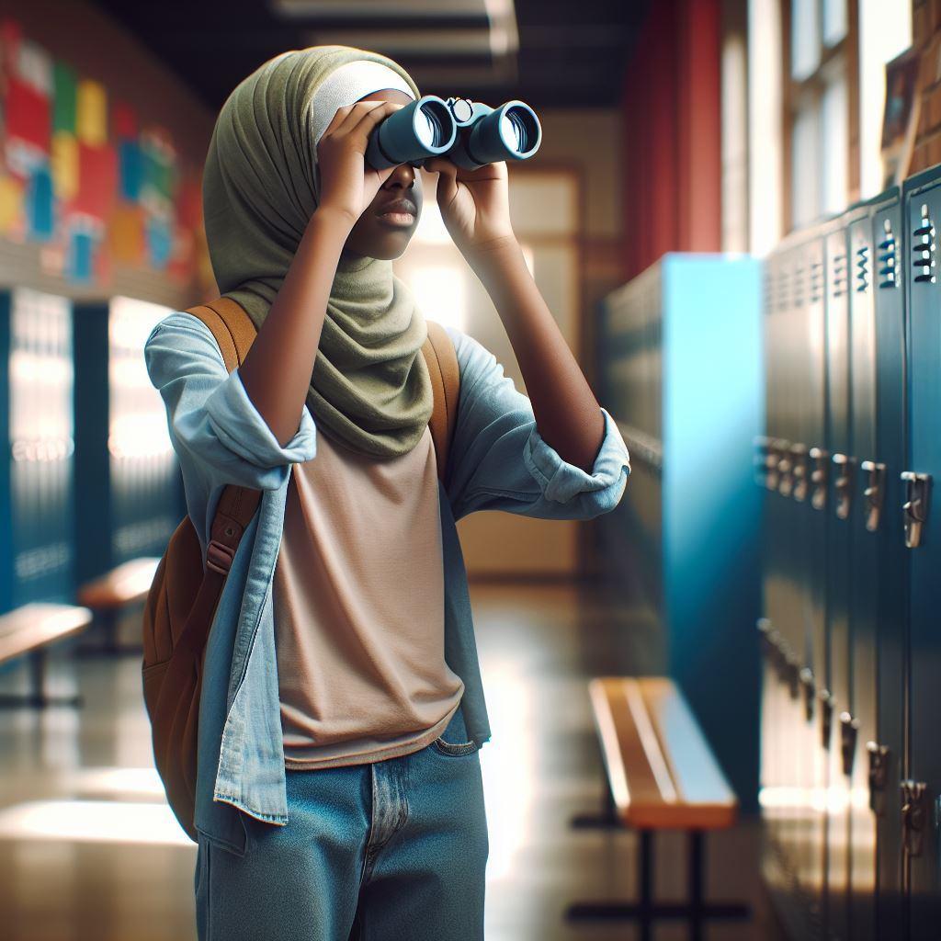
Vorige les
Terugblik
Notes:
Kijk met de klas kort terug op de vorige les.
©Afbeelding: Artificial Intelligence

Slide 3
Lesdoelen
Ik weet wat een kwaliteit is
Ik denk na over wat mijn kwaliteiten zijn
Ik denk na over de kwaliteiten van mijn klasgenoten
Notes:
Bespreek bovenstaande doelen met de leerlingen.
©Afbeelding: Microsoft Stockafbeeldingen

Slide 4
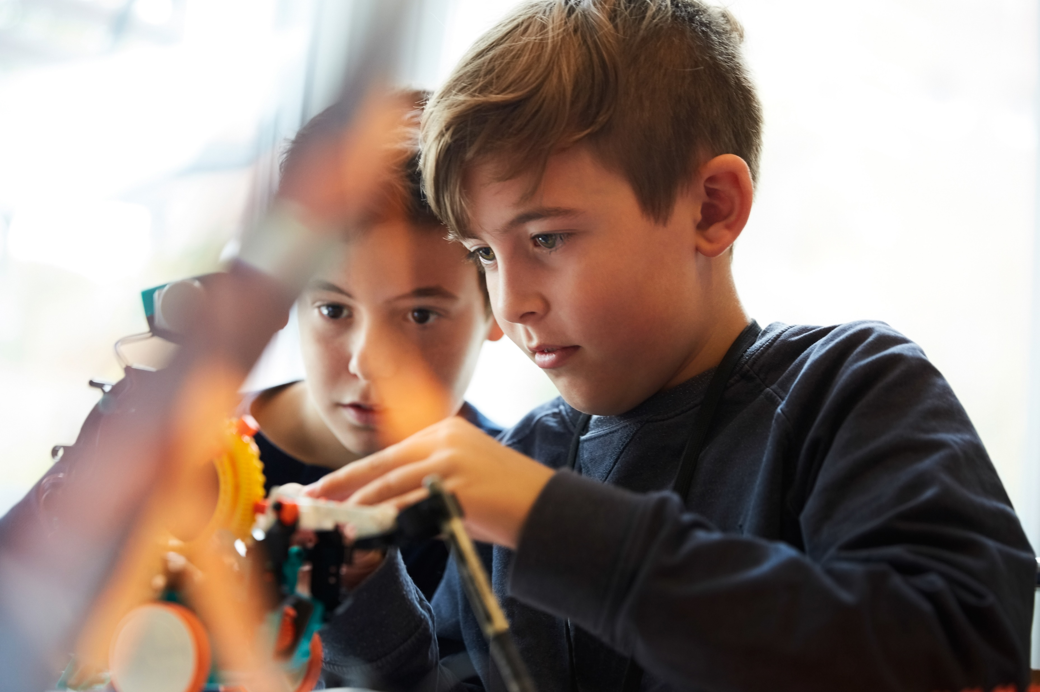
Wat is een kwaliteit?
Een kwaliteit is iets wat je goed kunt of iets wat goed is aan jou.
Bijvoorbeeld:
Ik ben aardig
Ik ben sportief
Ik ben behulpzaam
Notes:
Je kunt hier bijvoorbeeld ook een woordweb maken met de leerlingen over of zij voorbeelden kunnen geven van kwaliteiten, om op die manier wat voorkennis op te halen.
©Afbeelding: Microsoft Stockafbeeldingen

Slide 5
Opdracht 1- Kwaliteiten
Stap 1. Zorg dat je een lege tafel hebt.
Stap 2. Pak een stapeltje post-its en een potlood of pen.
Stap 3. Schrijf op elke post-it één kwaliteit … de kwaliteit (een goede eigenschap van jezelf, bijv. ‘aardig’)
Stap 4. Plak alle post-its op je tafel
Notes:
Zorg dat de leerlingen allen een volledig lege tafel voor zich hebben.
Deel de post-its uit aan de leerlingen
Alle leerlingen hebben een pen of potlood nodig.
Leg de opdracht uit aan de hand van de dia. Leg stapjes rustig en stap voor stap uit en controleer of leerlingen de opdracht hebben begrepen.
Let erop dat ze één kwaliteit per post-it opschrijven.
Laat de leerlingen kwaliteiten van zichzelf op de tafel plakken.
Sommige leerlingen maken op één post-it een lijst.
Voor het gevoel van de leerling is het fijn om uiteindelijk een vrij volle tafel te hebben met dingen die er allemaal heel goed aan hem/haar zijn.
©Afbeelding: Microsoft Stockafbeeldingen

Slide 6
Opdracht 1- Kwaliteiten
Als je het lastig vindt
mag je bij de kaartjes kijken
Stap 1: Ken ik het woord? (ken je het woord niet? Kijk dan naar het plaatje of vraag aan je docent wat het woord betekent).
Stap 2: Past deze eigenschap bij jou? > Schrijf het woord dan op
Notes:
Tijdens de opdracht: Sommige leerlingen kunnen al wat kwaliteiten over zichzelf bedenken, maar de ervaring leert dat de meeste van onze jongeren nog geen uitgebreide woordenschat hebben op dit gebied.
Stimuleer de leerlingen om te kijken bij de kwaliteitenkaarten. Doe dit óók bij de leerlingen die al wél uit zichzelf meer op kunnen schrijven. Hoe vaker onze jongeren deze woorden tegenkomen, hoe beter natuurlijk.
Na de opdracht:
Bespreek de opdracht na met de leerlingen. Zorg dat je opgewekt en positief de leerlingen bekrachtigd in wat zij over zichzelf hebben opgeschreven. Het gaat er veel minder om dat anderen (jijzelf, klasgenoten) het eens zijn met wat de leerling over zichzelf geschreven heeft. Het gaat er vooral om dat de leerling zélf ervaart dat dit kwaliteiten van hem/haar zijn.
Vragen die je kunt stellen zijn:
Welke kwaliteiten heb jij? (cue-zin ‘Mijn kwaliteit is dat ik … ben’ of ‘Mijn kwaliteiten zijn dat ik …, … en … ben’.
Welke kwaliteit vind jij bij jezelf nou het allersterkst? Wat is jouw beste kwaliteit?
Geef de leerlingen procesgerichte complimenten (bijv. ‘Wat heb jij hard nagedacht over jouw kwaliteiten!’ of ‘Ik zag bij jou dat je het een moeilijke opdracht vond en toen heb je toch doorgezet. Knap!’
©Afbeelding: Microsoft Stockafbeeldingen

Slide 7
Opdracht 2- Kwaliteiten
Schrijf een kwaliteit op van je buurman/vrouw.
Welke kwaliteit heb je over je klasgenoot opgeschreven?
“Ik vind dat jij........................... bent "
Notes:
Bij deze opdracht gaan leerlingen kwaliteiten van elkaar opschrijven. Bied het aan op ongeveer dezelfde manier als bij opdracht 1.
Tijdens de opdracht:
LET OP: Stimuleer leerlingen om bij álle klasgenoten een kwaliteit op de tafel te plakken. Doe zelf ook mee om te zorgen voor een zo goed mogelijk evenwicht tussen hoe veel complimenten de verschillende leerlingen op tafel hebben.
Nabespreken: doe dat bij dia 8.
©Afbeelding: Microsoft Stockafbeeldingen

Slide 8
Opdracht 2- Kwaliteiten
Als je opschrijft of vertelt wat je goed aan een ander vindt, dan geef je de ander een compliment.
Welke complimenten heb jij gegeven aan jouw klasgenoten?
Welke complimenten kreeg jij?
Notes:
Let op dat je de opdracht goed nabespreekt.
Benoem de inhoud van deze dia.
Bespreek de kwaliteiten die de leerlingen voor elkaar hebben opgeschreven. Op deze manier oefen je ook het geven en ontvangen van complimenten.
Vraag aan een leerling om een voorbeeld te noemen van een compliment dat hij/zij aan een klasgenoot gegeven heeft. Hierbij kun je even de tijd nemen om te oefenen met hoe je een compliment geeft:
Compliment geven
Stap 1. Bedenk wat je wil zeggen.
Stap 2. Kijk de ander aan / kijk richting de ander
Stap 3. Geef het compliment met een duidelijke stem
Stap 4. Luister naar de reactie van de ander.
Stap 5. Reageer kort op de ander (bijv. knikken, ‘graag gedaan’ zeggen)
Compliment ontvangen
Stap 1. Luister naar de ander.
Stap 2. Controleer of je begrijpt wat de ander zegt.
Stap 3. Snap je het? Reageer dan (bijv. glimlachen, ‘bedankt / dank je wel voor het compliment zeggen)
Stap 4. Snap je het niet? Vraag om verduidelijking (ik snap het niet helemaal, kun je het uitleggen of een voorbeeld geven?’.
De leerling die het compliment krijgt mag deze bij zijn/haar Post-its bewaren
©Afbeelding: Microsoft Stockafbeeldingen

Slide 9
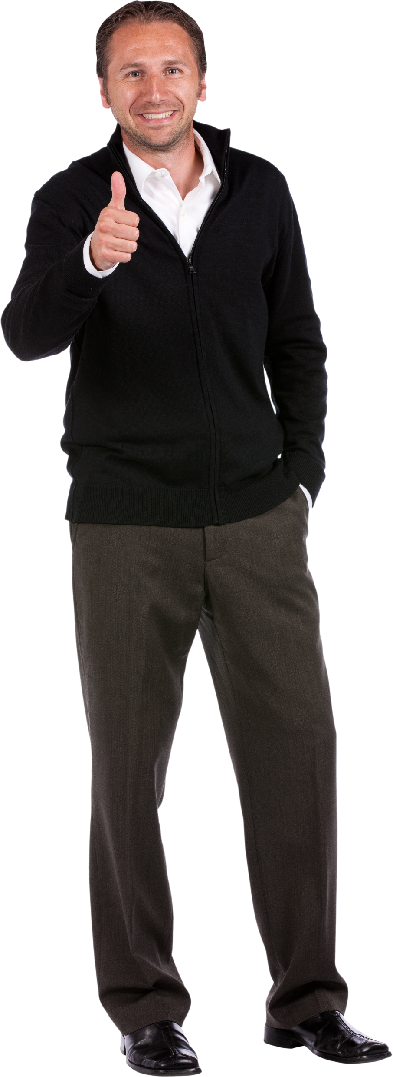
Huiswerk
Vraag aan je ouders:
Wat vind jij dat mijn kwaliteiten zijn?
Notes:
Geef het huiswerkblad mee aan de leerlingen en vraag dit de voor de volgende les in te vullen met ouders.
Schrijf op het bord: - Wanneer moet het af:
- Sturen of inlever bij:
©Afbeelding: Microsoft Stockafbeeldingen

Slide 10
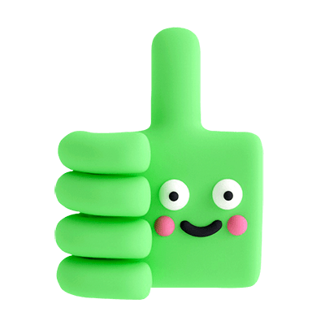
Hoe is het gegaan?
Ik weet wat een kwaliteit is
Ik kan twee dingen noemen waar ik goed in ben.
Ik kan een kwaliteit noemen van mijn klasgenoot
Notes:
Aan het einde van de les worden de Post-its per leerling bewaard. Deze heb je de volgende les weer nodig!
©Afbeelding: Microsoft Stockafbeeldingen

